Slide 1


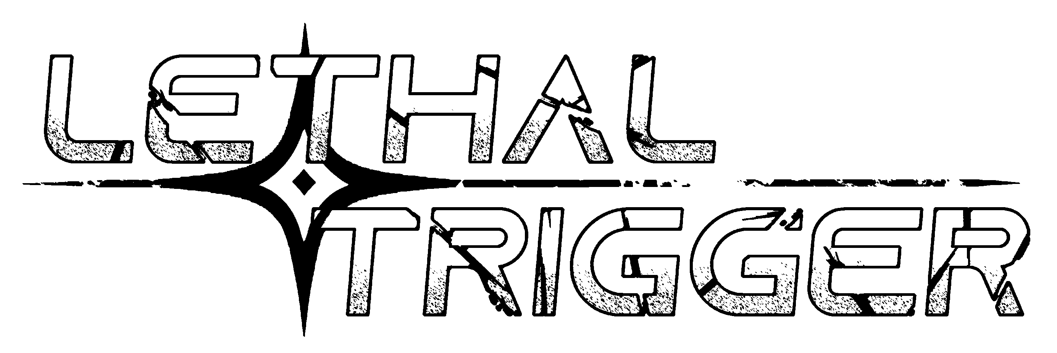
楊昌龍
楊志騰
陳星佑
侯勝勳
指導老師：陳俊瑋

Slide 2
遊戲規格
遊戲流程
遊戲機制
遊戲系統
故事背景
場景設計
角色設計
音樂音效
核心操作
遊戲數值
可行性分析
時程分工

Slide 3

遊戲規格
運行平台：PC
作業系統：Win 10／11
遊戲類型：3D橫版格鬥遊戲
遊戲人數：1~2人
操控設備：鍵盤、搖桿
角色／地圖數量：4位／4張

Slide 4
遊戲規格
遊戲流程
遊戲機制
遊戲系統
故事背景
場景設計
角色設計
音樂音效
核心操作
遊戲數值
可行性分析
時程分工

Slide 5
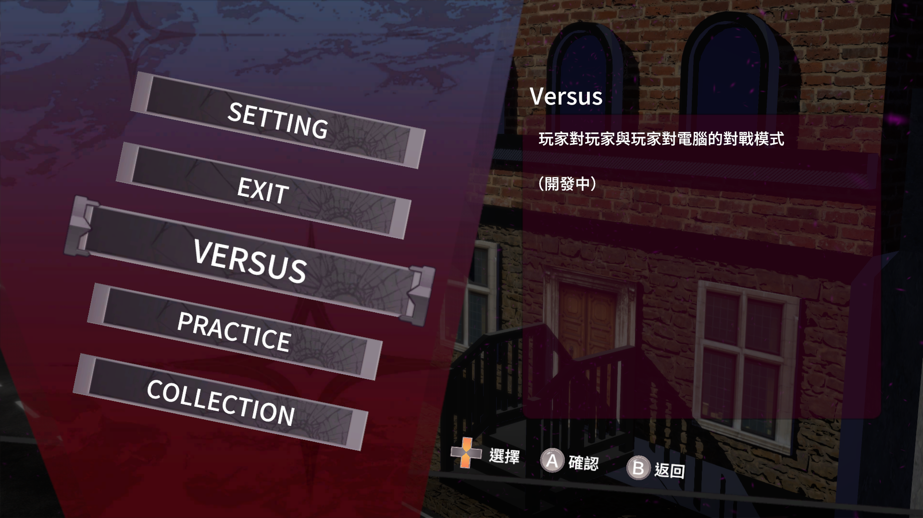

Slide 6
遊戲流程
模式選擇
關卡設定
戰鬥場景
對戰結束
故事模式
單人模式
對戰模式
練習模式
角色選擇
配色選擇
地圖選擇
時間設定
回合數設定
過場動畫
戰鬥開始
勝負判定
結算畫面
回關卡設定

Slide 7

模式選擇
故事模式
序章（世界觀介紹）
選擇角色故事模式（從頭開始／選擇章節）
載入角色故事章節
觀看事件與互動
進入戰鬥事件（含操作提示）

Slide 8
模式選擇
單人模式
玩家與電腦的對決
可選擇難易度
對戰模式
玩家與玩家的對決
訓練模式
查看招式表
熟悉操作
練習接技

Slide 9
關卡設定（除故事模式）
角色選擇
單人：選擇自己與電腦的角色
雙人：１Ｐ與２Ｐ各自選擇角色
配色選擇
選擇角色後決定配色／造型並確認
地圖選擇
指定遊戲戰鬥場景

Slide 10

關卡設定（除故事模式）
時間設定
每個回合的戰鬥時長（60秒、90秒、120秒）
回合數設定
每局對戰的勝場數（１～５回合）

Slide 11
戰鬥場景
過場動畫
場景與角色動作展示
戰鬥開始
在有限的時間內贏得最多的回合數
勝負判定
播放勝者動畫進入結算畫面

Slide 12


對戰結束
結算畫面
雙方回合勝負數
勝利玩家技術評價（進攻、防守、連段等）
回關卡設定

Slide 13
遊戲規格
遊戲流程
遊戲機制
遊戲系統
故事背景
場景設計
角色設計
音樂音效
核心操作
遊戲數值
可行性分析
時程分工

Slide 14
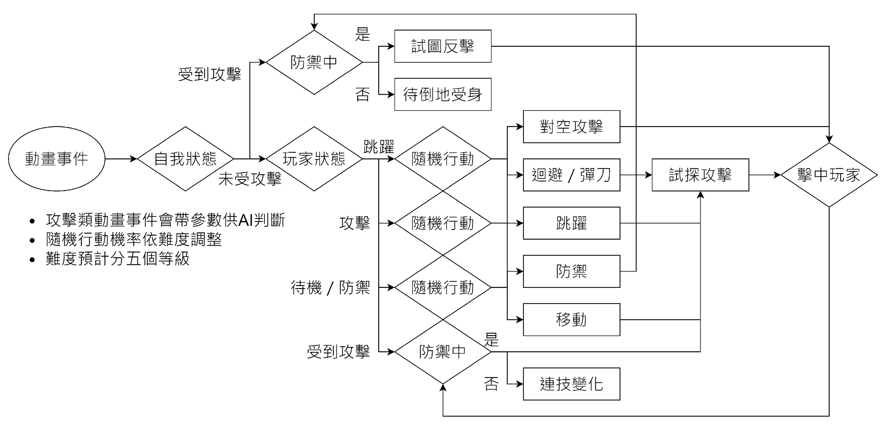
遊戲機制
敵人AI

Slide 15
遊戲機制
防禦
按住↓即可朝角色方向防禦，透過↙與↘轉向防禦
效果
能抵擋大多攻擊
受破防攻擊會強制解除並承受一半傷害
受必殺技攻擊會消磨一定比例傷害

Slide 16
遊戲機制
破防
防禦中受到特殊攻擊或耗盡氣力值將解除防禦並彈開
效果
短暫僵直
仍受到攻擊一半的傷害

Slide 17
遊戲機制
受身
倒地時按住左或右方向鍵即可快速翻滾並回復站立姿態
效果
短暫無敵
擾亂對手預判

Slide 18
遊戲機制
反擊－確反
在對方攻擊的動作期間攻擊到對方（全角色通用）
效果
對手僵直時間變長
更高的傷害

Slide 19
遊戲機制
反擊－防反
防禦住對方攻擊後按攻擊回擊對方（部分輕型角色可用）
效果
能在防禦攻擊的第一時刻使用，無視部分防禦不利幀數
有短暫迴避效果

Slide 20
遊戲機制
反擊－彈刀
連按兩下防禦消耗氣力值將對手攻擊彈開（部分重型角色可用）
效果
對手產生短暫僵直
可以彈回飛行道具

Slide 21
遊戲規格
遊戲流程
遊戲機制
遊戲系統
故事背景
場景設計
角色設計
音樂音效
核心操作
遊戲數值
可行性分析
時程分工

Slide 22

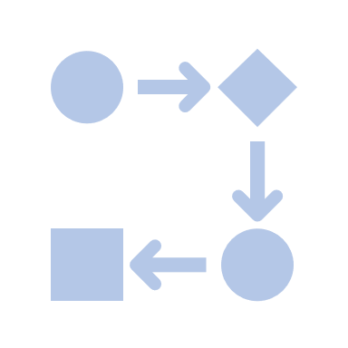
遊戲系統
生命值
氣力值
燃晶槽
必殺技

Slide 23
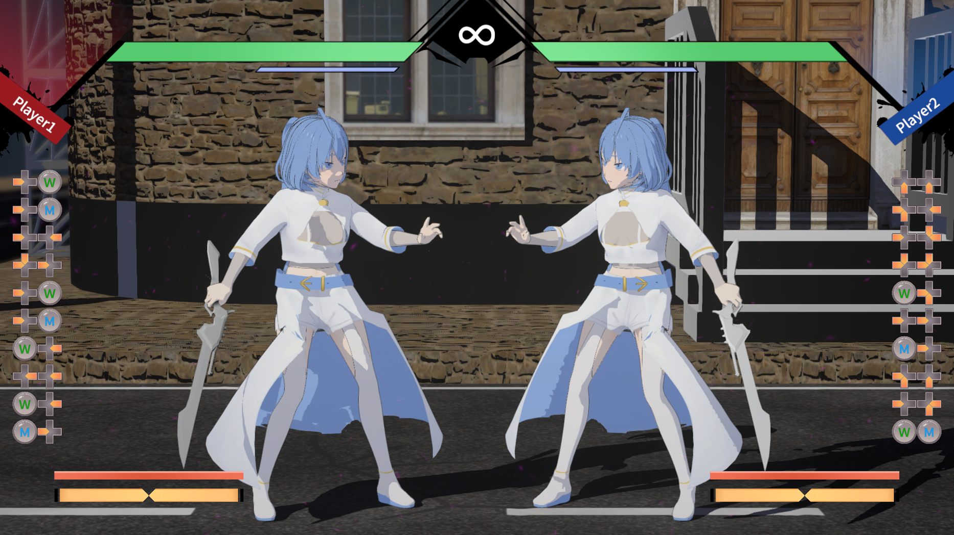
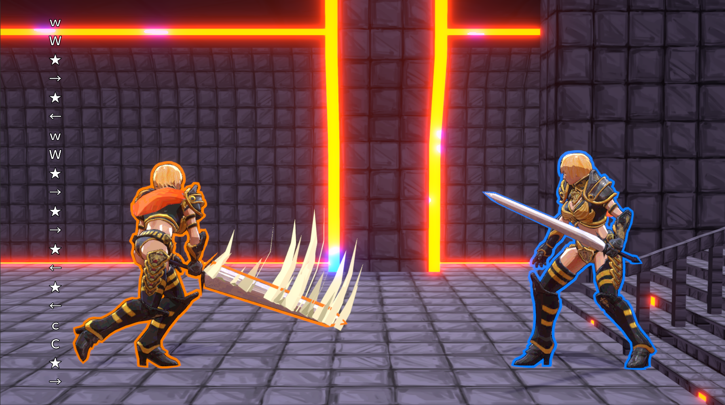
生命值
氣力值
玩家資訊
操作紀錄（練習模式）
戰鬥畫面模擬
燃晶槽
燃晶槽
必殺技槽
必殺技槽

Slide 24
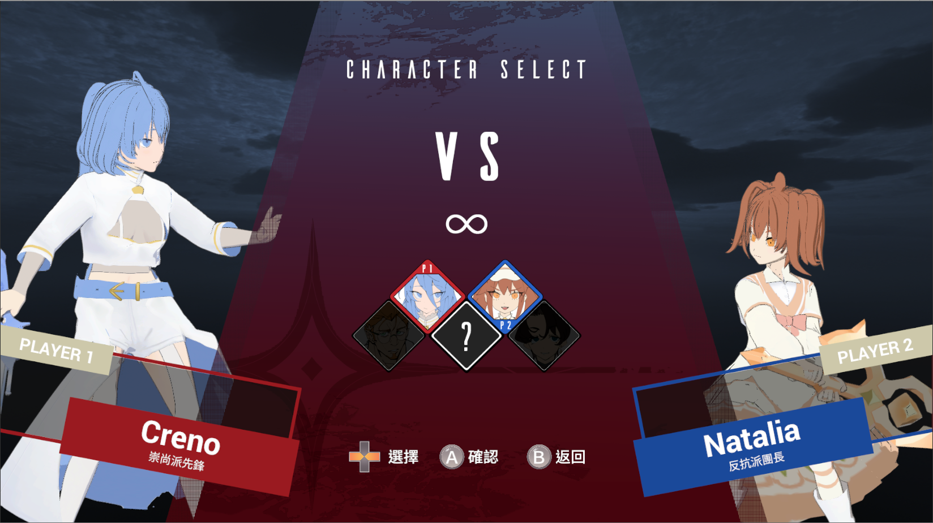
選角畫面
戰鬥畫面模擬
角色本體
角色選擇
角色名字
燃晶槽
必殺技槽

Slide 25
遊戲規格
遊戲流程
遊戲機制
遊戲系統
故事背景
場景設計
角色設計
音樂音效
核心操作
遊戲數值
可行性分析
時程分工

Slide 26
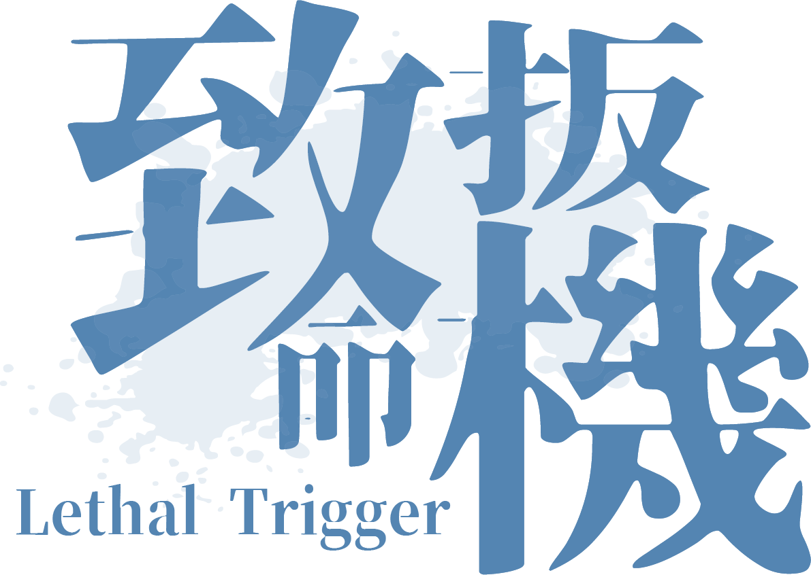
故事背景－序章
意外發現的能源使人類的科技得到了突飛猛進的發展
200年前：發現燃晶
人類挖掘到巨大遺跡，從中找到大量燃晶
燃晶常因不明原因爆炸，被列為危險能源
於發現兩個月後成立研究組織研究燃晶
180年前：燃晶用於民生
燃晶大量用於工業及軍事用途
加工過穩定的燃晶開始用於家用電與交通工具

Slide 27
故事背景－序章
外星種族開始阻撓地球的發展，最後入侵地球殲滅文明
175年前：外星種族注意到地球
外星種族注意到地球使用的燃晶能源
人類開始密集收到外星種族發送的警告訊號
65年前：地球遭受入侵
外星種族飛船抵達地球，宣告佔領地球燃晶能源
因語言不同無法溝通，人類試圖抵禦外星生物
62年前：文明殲滅
人類文明受外星種族殲滅，新文明誕生

Slide 28
故事背景－序章
人類像是成為了外星種族的奴隸一般
60年前：工業急遽發展
由外星種族統治且掌握燃晶能源的地球快速發展
大量工業建築遍布全球
45年前：崇尚派成立
人類大部分已服從外星生物，並成立信仰
平民建築形式朝歐式建築發展
20年前：燃晶研究機構成立
少數人類組成了秘密燃晶研究組織

Slide 29
故事背景－序章
不知是外星種族開始重視人權，還只是等著看好戲
8年前：外星種族大量遷離
部分執行權開始轉向崇尚派
地球上外星種族減少，為身分增加不少宗教色彩
1年前：政權正式轉移人類
外星種族宣布放寬統治並成立燃晶學院
外星種族要求崇尚派不得干涉其他勢力存在
1個月前：反抗派正式成立
許多人類開始思考自己的存在與立場

Slide 30
故事背景－場景與事件
進入遊戲的主要章節
市集與住宅區
崇尚派與反抗派的首次交戰地點
主城城堡中
反抗派闖入挑釁崇尚派
訓練場
由崇尚派與反抗派共同管理，平時的訓練場所
鬥技場
常有來自各領域的燃晶技師切磋技藝
燃晶學院
因反抗派的介入，隸屬崇尚派的學院產生動盪
地鐵
因發現第三方的秘密入口而交戰之處

Slide 31
遊戲規格
遊戲流程
遊戲機制
遊戲系統
故事背景
場景設計
角色設計
音樂音效
核心操作
遊戲數值
可行性分析
時程分工

Slide 32
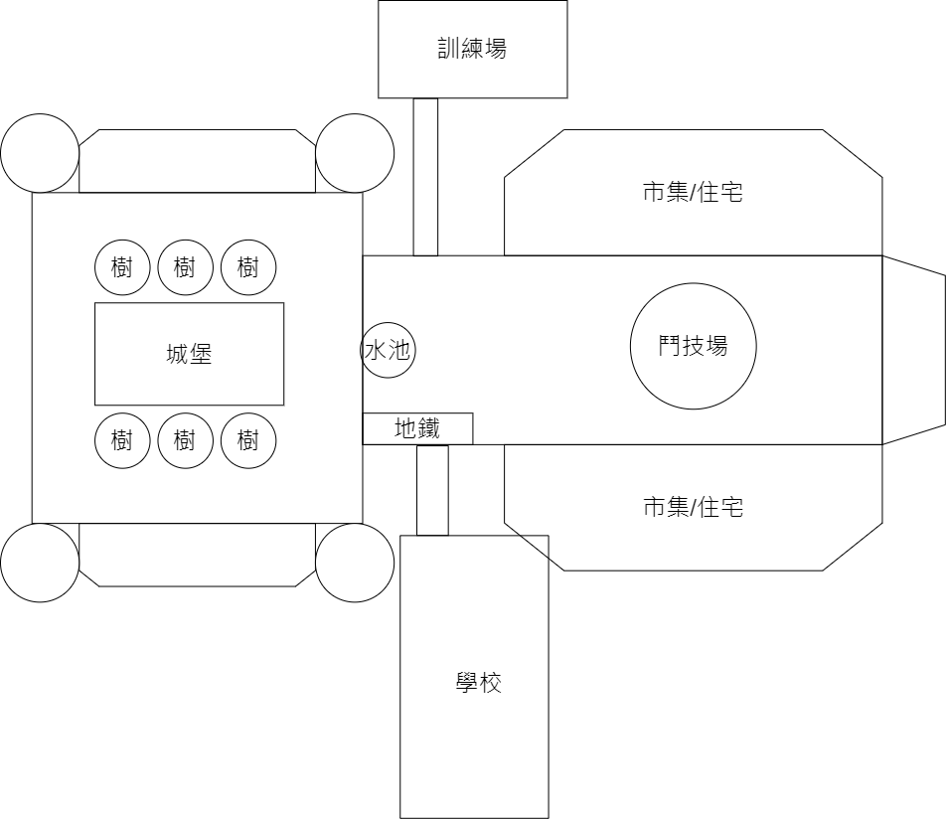
場景設計
高科技中古世界
外星種族統治現今人類
重新建構的文明
燃晶為主要能源

Slide 33
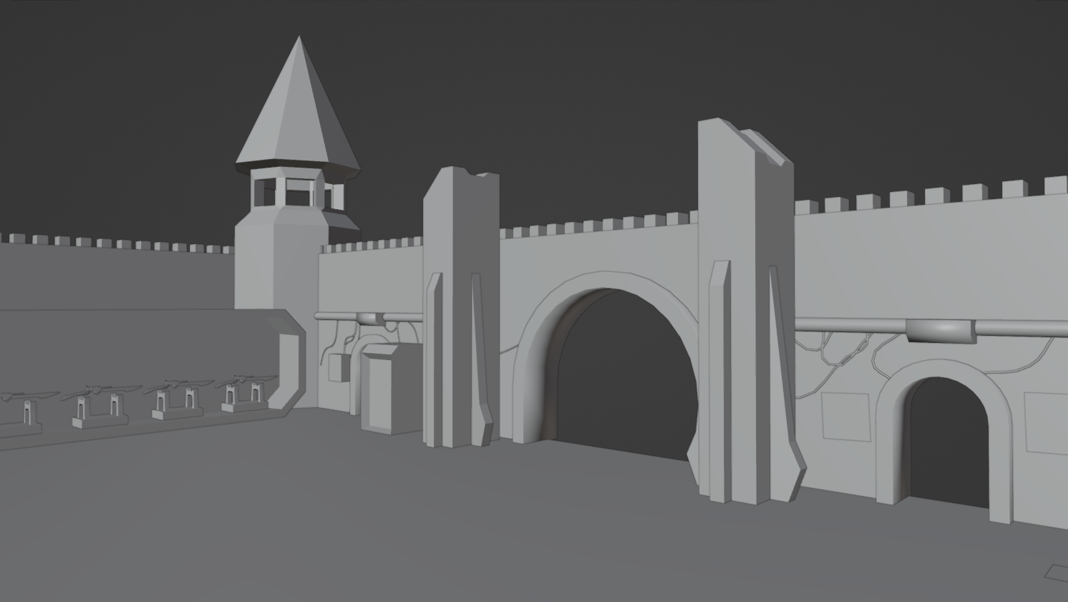
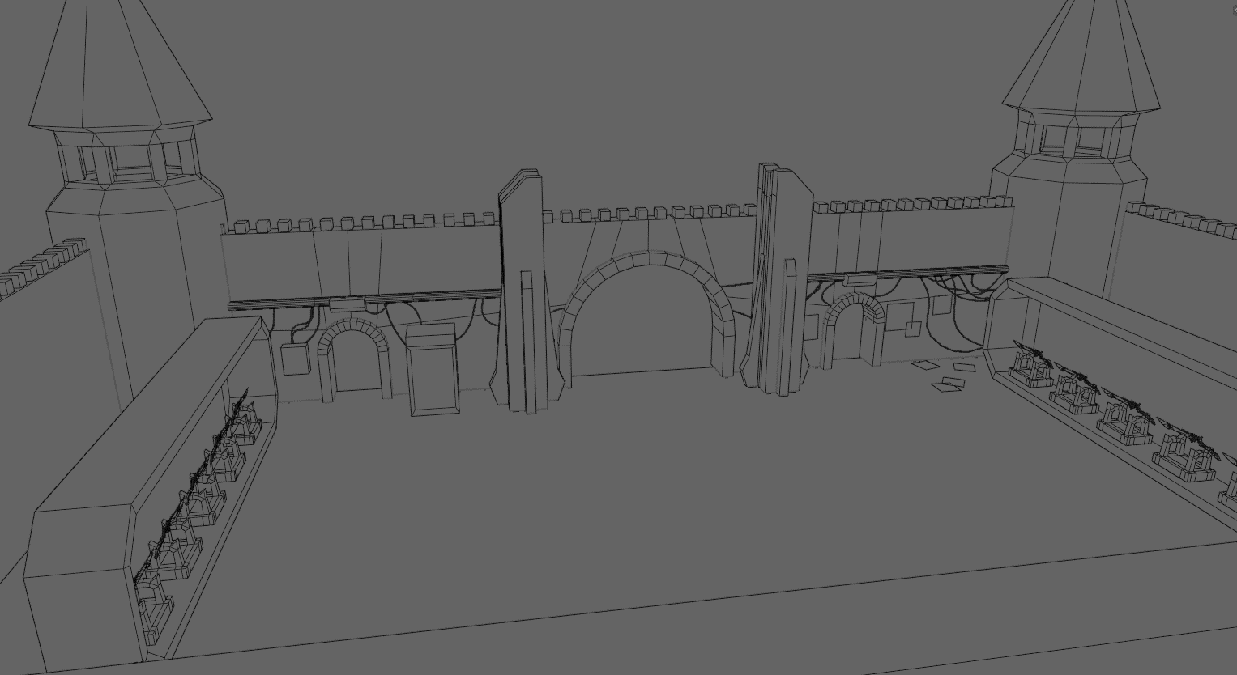
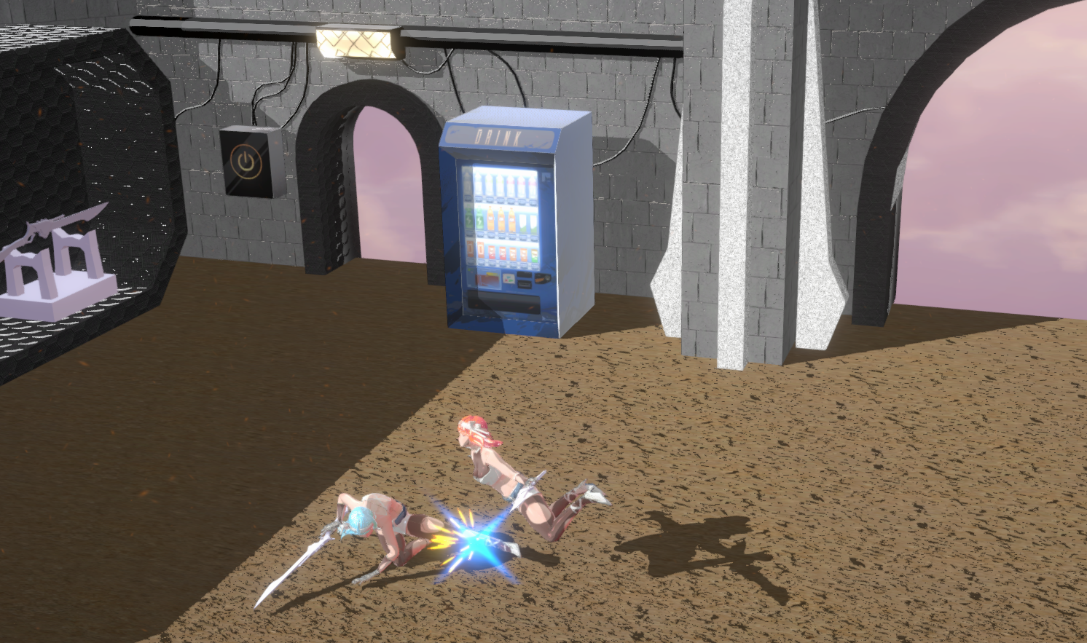
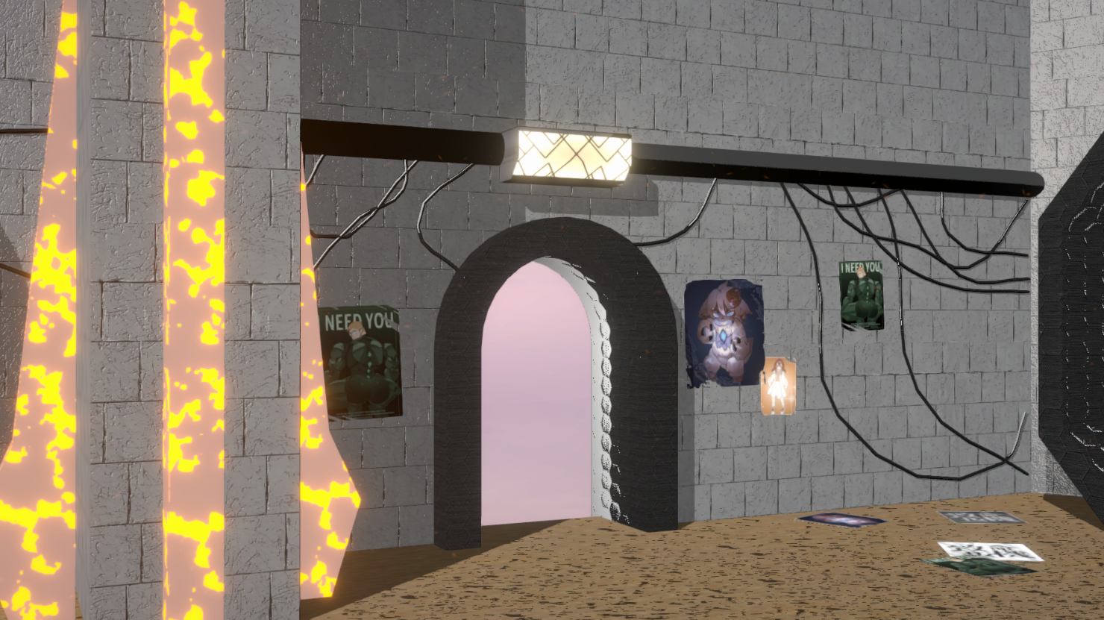
場景設計
訓練場（舊案）
歐式建築元素融合未來科技
表現出別有現實世界的風情
利用渲染產生特殊效果
模型設計：陳星佑／Blender
模型校正：楊昌龍
材質貼圖：楊志騰／網路素材

Slide 34
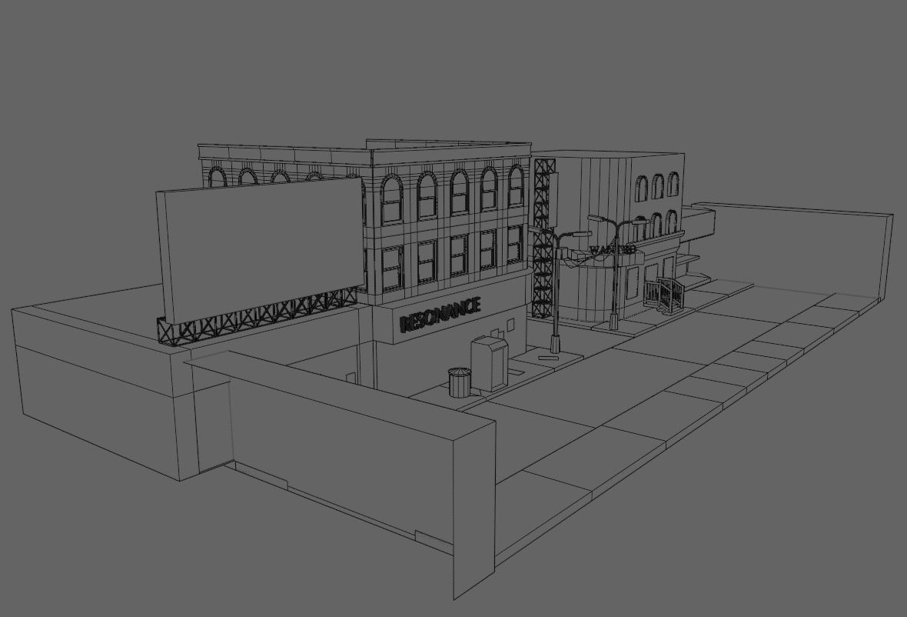
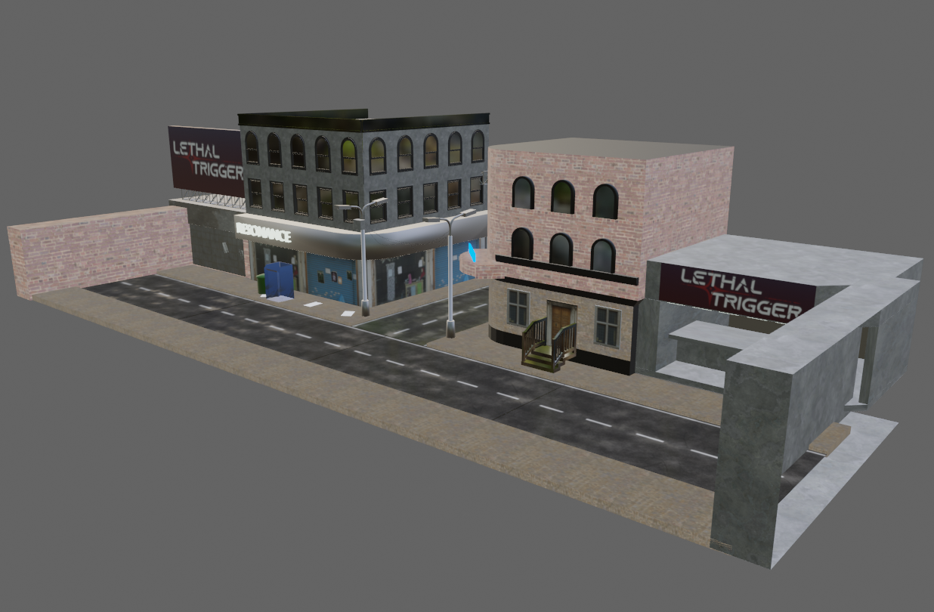
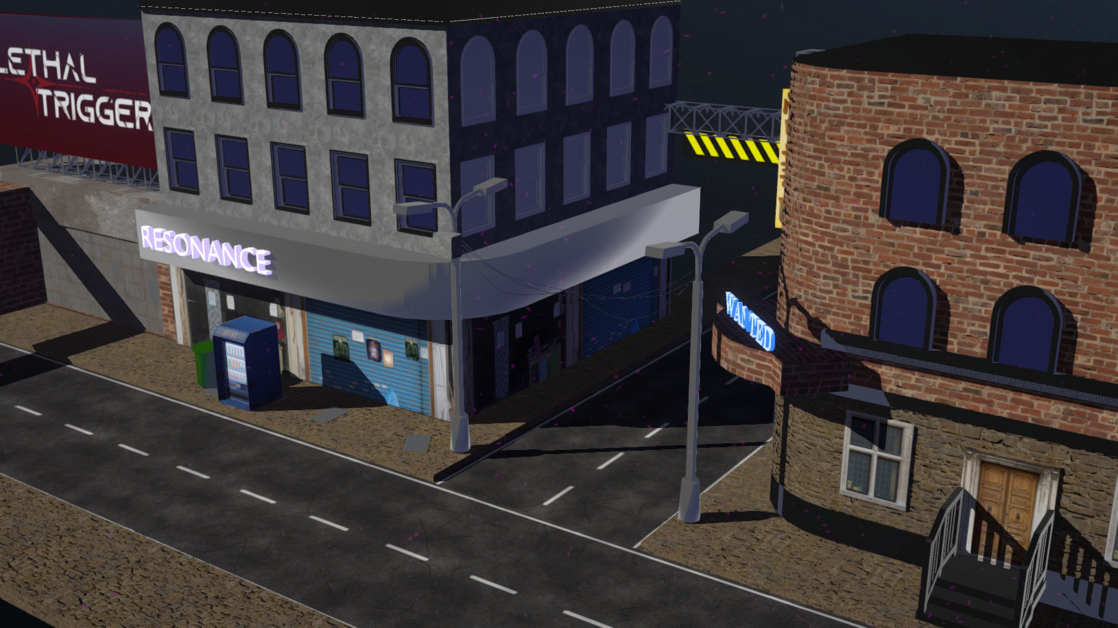
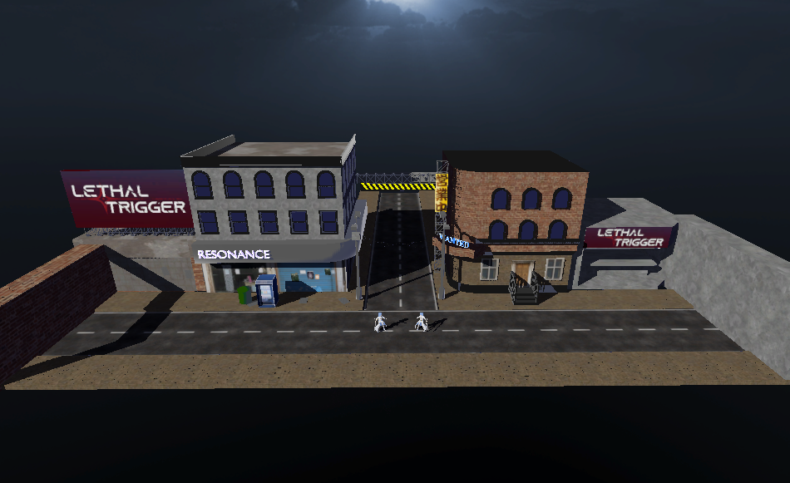
場景設計
市集
呈現夜間寧靜的感覺
多個時代的元素融合
模型設計：陳星佑／Blender
模型校正：楊昌龍
材質貼圖：楊志騰／網路素材

Slide 35
遊戲規格
遊戲流程
遊戲機制
遊戲系統
故事背景
場景設計
角色設計
音樂音效
核心操作
遊戲數值
可行性分析
時程分工

Slide 36
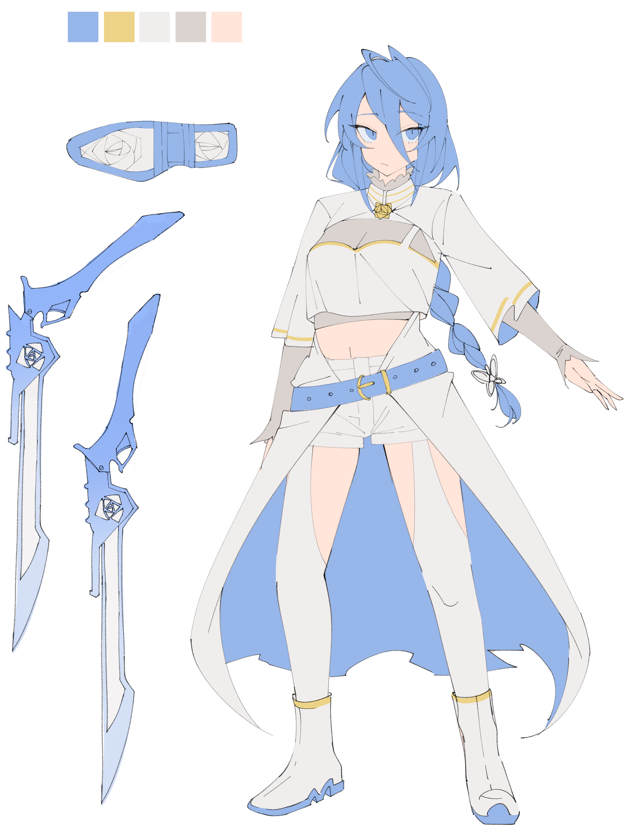
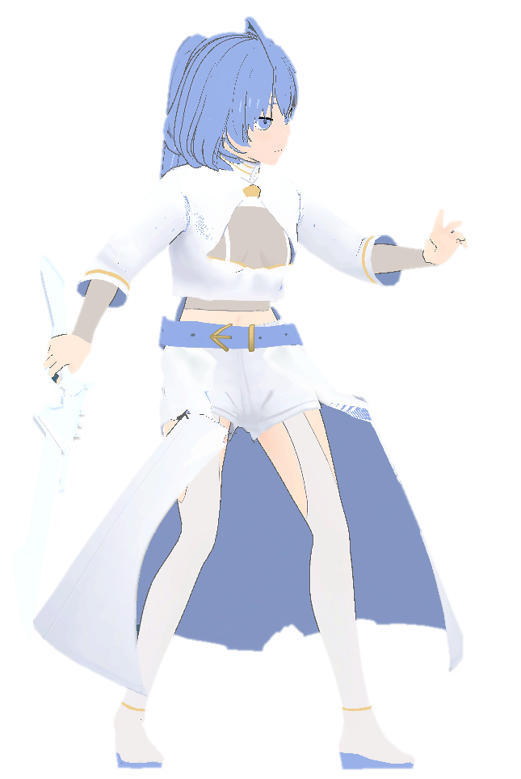
角色設計
Creno
克蕾諾
單手刀銃（銃刃）
製作分工
造型設計：楊志騰
一代模型：侯勝勳／楊昌龍
二代模型：楊昌龍
模型服飾：楊志騰
動作招式：侯勝勳／楊昌龍
招式特效：陳星佑／楊昌龍
招式音效：陳星佑

Slide 37
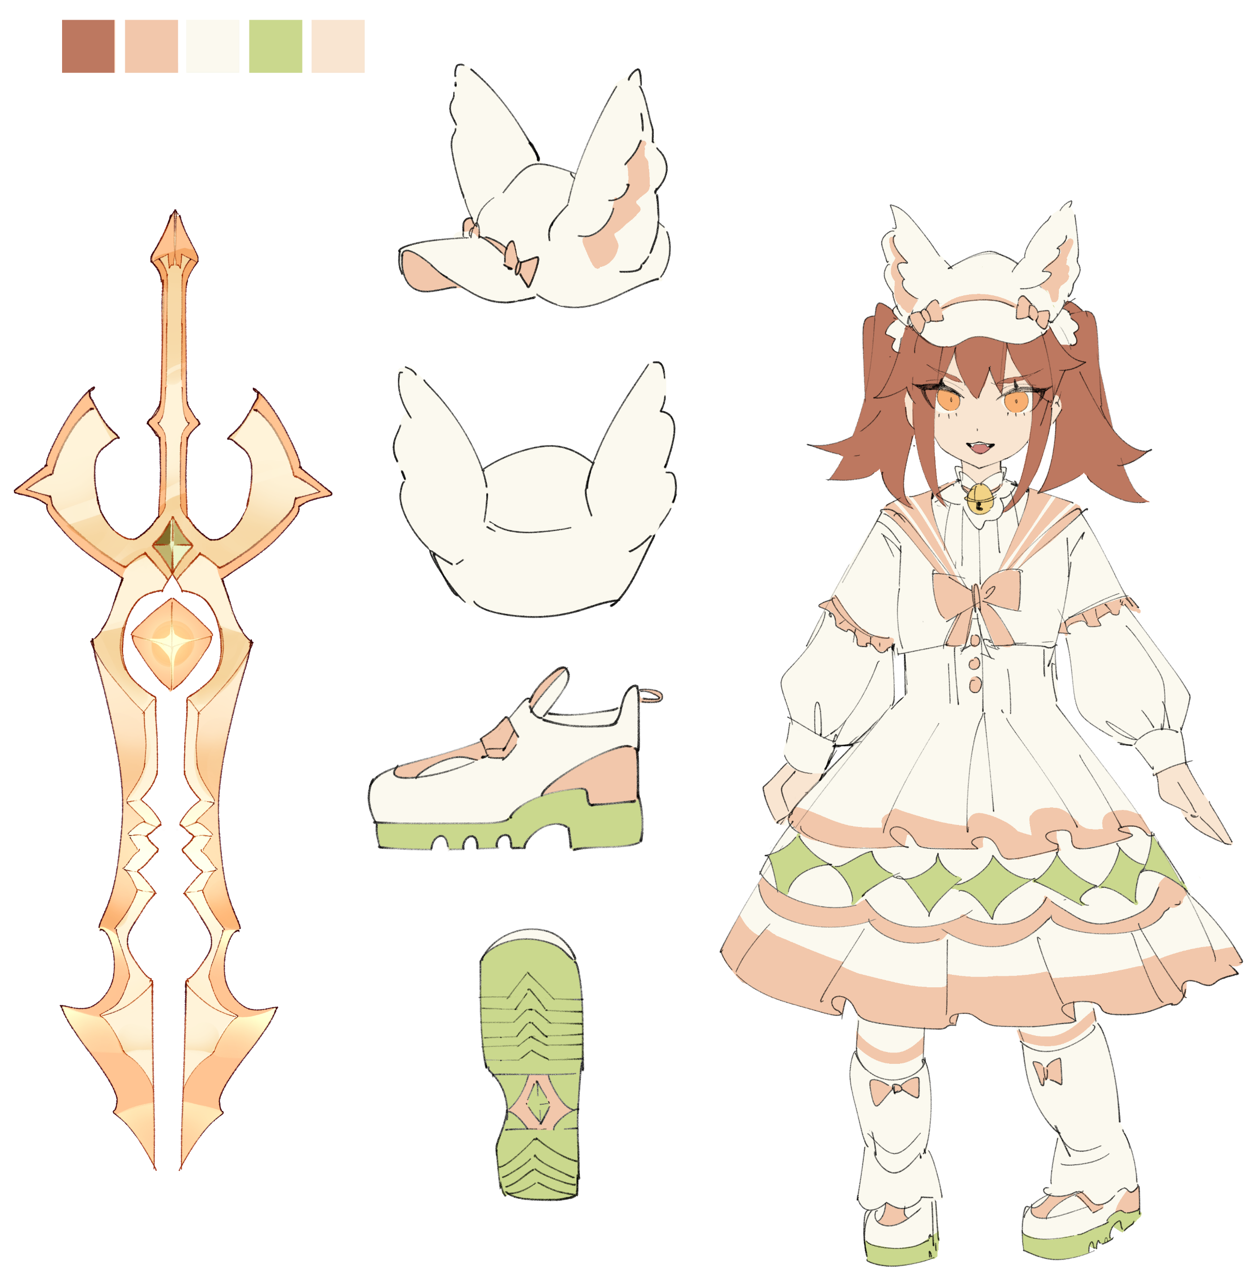
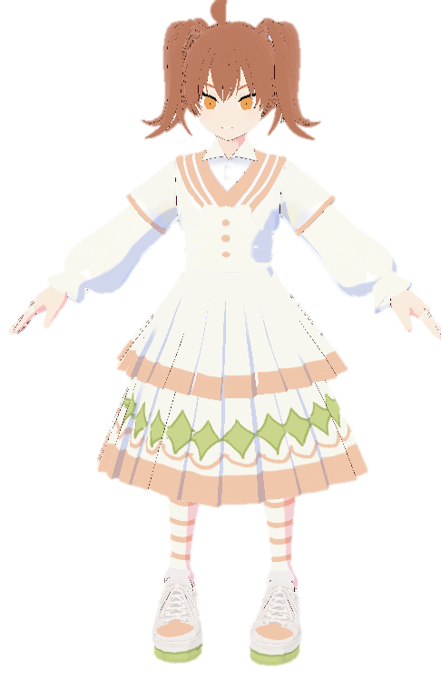
角色設計
Natalia
娜塔莉婭
雙手巨劍銃（銃劍）
製作分工（開發中）
造型設計：楊志騰
角色模型：陳星佑／楊昌龍
模型服飾：楊志騰
動作招式：侯勝勳／楊昌龍

Slide 38
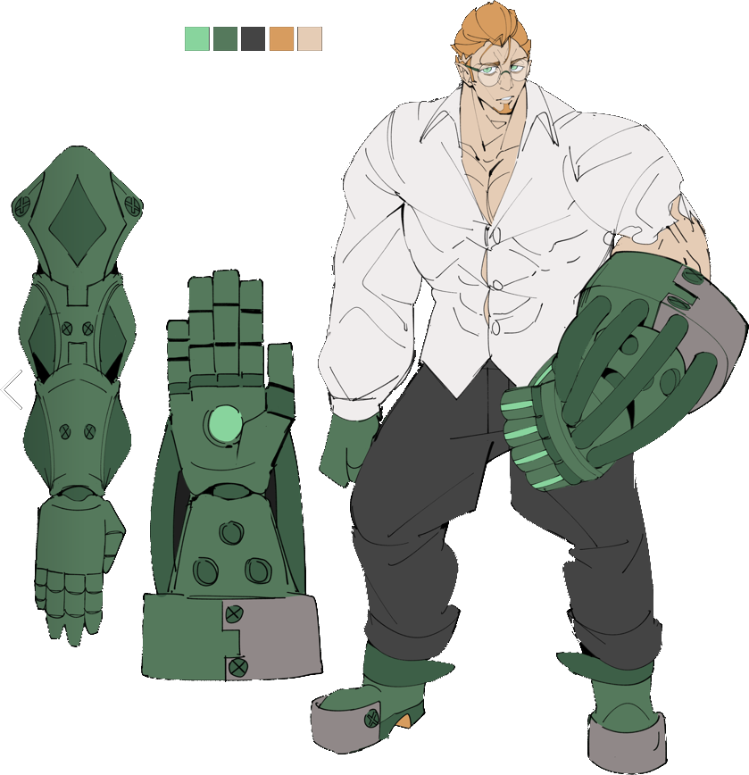
角色設定
Sergio
賽吉歐
金屬重甲與掌部發射器（裝甲）
製作分工（尚未開發）
造型設計：楊志騰

Slide 39
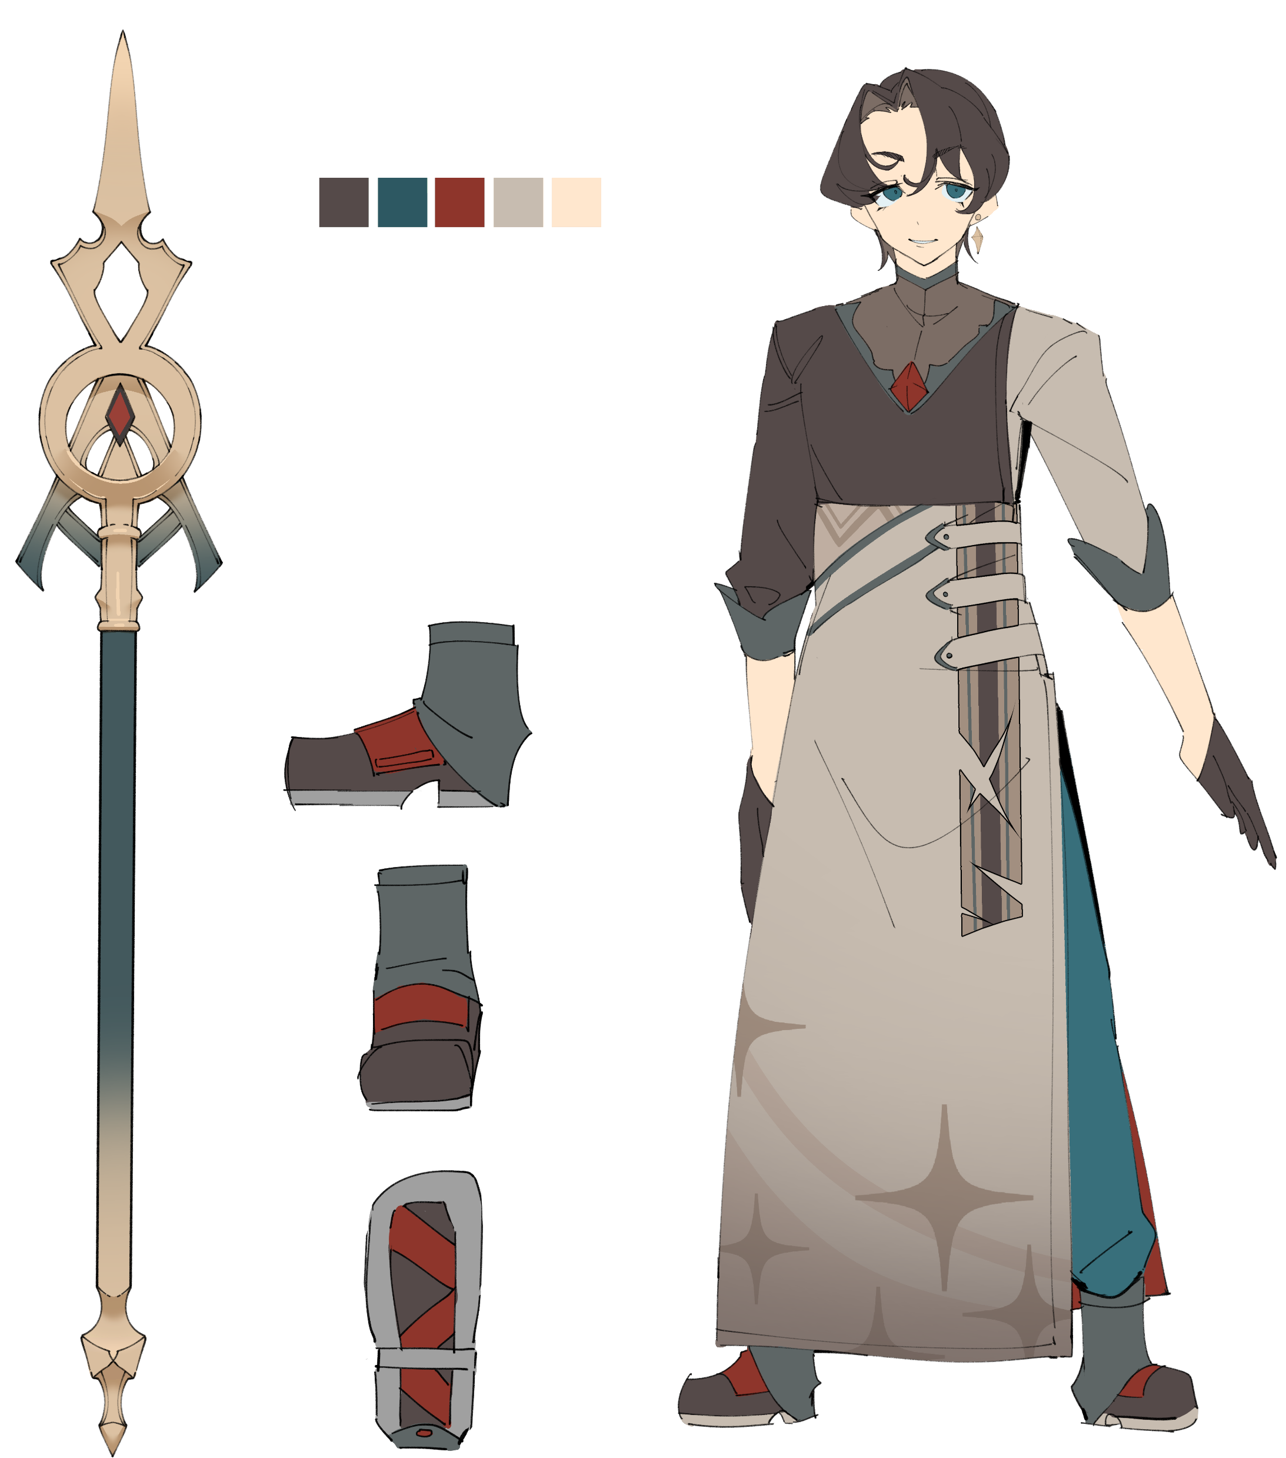
角色設定
Chandler
虔德勒
帶刃燃晶集聚杖（刃杖）
製作分工（尚未開發）
造型設計：楊志騰

Slide 40
遊戲規格
遊戲流程
遊戲機制
遊戲系統
故事背景
場景設計
角色設計
音樂音效
核心操作
遊戲數值
可行性分析
時程分工

Slide 41
音樂音效
弦樂器與合成器，以輕快曲風為主
主介面
等候廳畫面
設定畫面
戰鬥場景－市集／住宅
弦樂器與合成器，以莊重曲風為主
戰鬥場景－主城
戰鬥場景－訓練場

Slide 42
音樂音效
弦樂器、電吉他與貝斯，以律動曲風為主
戰鬥場景－地鐵
戰鬥場景－燃晶學院
弦樂器、合成器與電吉他，以熱血曲風為主
戰鬥場景－鬥技場
必殺技處刑場面

Slide 43
遊戲規格
遊戲流程
遊戲機制
遊戲系統
故事背景
場景設計
角色設計
音樂音效
核心操作
遊戲數值
可行性分析
時程分工

Slide 44
核心操作
銃技攻擊
Y
近身攻擊
X
快速反應
B
近身攻擊（Ｍ）：距離短收招快／長按投擲技
武器攻擊（Ｗ）：距離長收招慢／長按破防或牽制技
銃技攻擊（Ｓ）：距離短出招慢／消耗燃晶提升傷害距離
快速反應（Ｒ）：消耗氣力值使用迴避動作
跳躍
左右移動
防禦
武器攻擊
A
↗：前跳
→→：衝刺
→Ｒ：翻滾
近身攻擊
Ｕ
銃技攻擊
Ｉ
跳躍
Ｗ
武器攻擊
Ｊ
快速反應
Ｋ
左移
Ａ
防禦
Ｓ
右移
Ｄ

Slide 45
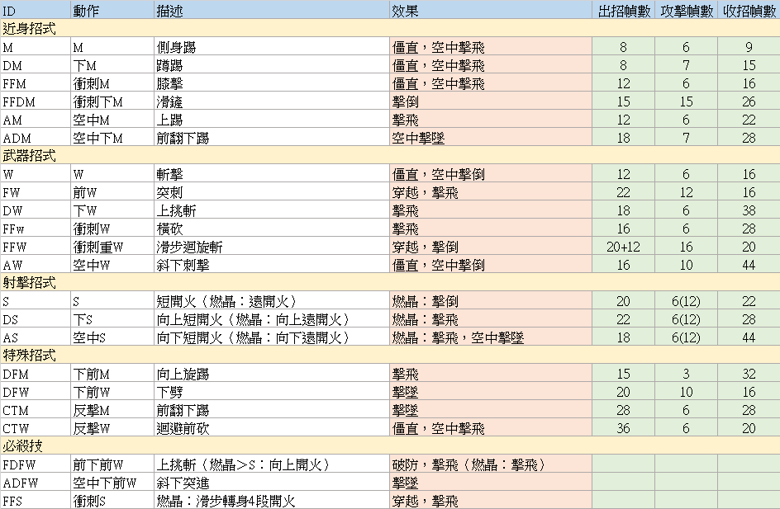
核心操作
Creno招式表

Slide 46
遊戲規格
遊戲流程
遊戲機制
遊戲系統
故事背景
場景設計
角色設計
音樂音效
核心操作
遊戲數值
可行性分析
時程分工

Slide 47
遊戲數值
連段修正
傷害隨連段數增加而遞減
因修正致傷害小於１將無視打擊框
公式
h = 傷害的數值
r = 修正後的百分比
v = 上一個招式修正的百分比
第一下修正：Round (h x r);
之後修正：Round (h x r x v); r = r x v;

Slide 48
遊戲數值
連段修正百分比
確反：120%
近身攻擊：輕 70%
投擲招式：20%
武器攻擊：輕 80%／重 85%
銃技攻擊：95%
必殺技：不修正，最少保留20%傷害

Slide 49
遊戲數值
燃晶收集率（依傷害比例）
受到攻擊（100%）
防禦攻擊（50%）
反擊／彈刀（50%）
必殺技收集率（依傷害比例）
擊中對手（100%）
擊中防禦中的對手（50%）
反擊／彈刀（50%）

Slide 50
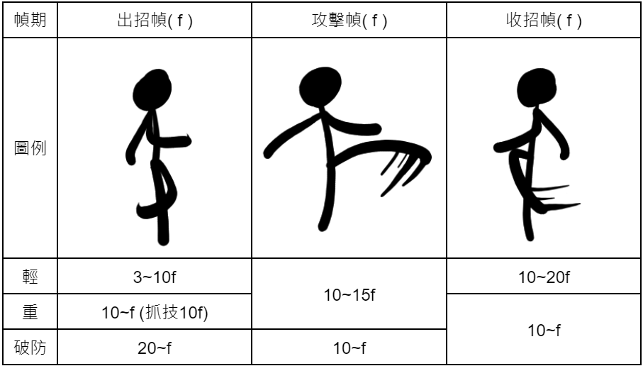
遊戲數值
攻擊類幀率

Slide 51
遊戲規格
遊戲流程
遊戲機制
遊戲系統
故事背景
場景設計
角色設計
音樂音效
核心操作
遊戲數值
可行性分析
時程分工

Slide 52


可行性分析
AI系統
目前方案
利用動畫事件判斷敵我狀態及距離
列出可觸發行為並依難度排列隨機化
替代方案
加強其他系統予以取代

Slide 53
遊戲規格
遊戲流程
遊戲機制
遊戲系統
故事背景
場景設計
角色設計
音樂音效
核心操作
遊戲數值
可行性分析
時程分工

Slide 54




開發工具
遊戲引擎
2D美術
3D美術
音樂音效
Unity
Clip Studio Paint
Blender
LMMS

Slide 55


工作分配
楊昌龍
楊志騰
陳星佑
侯勝勳
專案企劃
程式設計
音樂音效
2D美術
介面設計
3D場景
粒子特效
3D角色
動作設計

Slide 56
時程規劃
必殺技系統進入測試階段
第三位角色進入測試階段
新角色追加
傷害計算、燃晶系統完成
2022年11月
2022年12月
2023年1月
2023年2月
2023年3月
強化練習系統
對戰系統完成
優化遊戲與加強戰鬥手感

Slide 57
